Slide 1
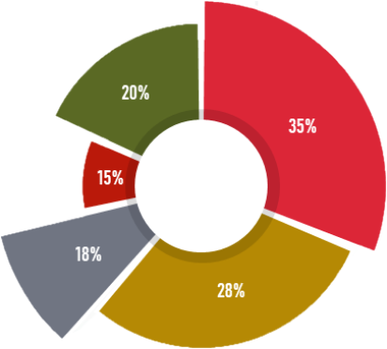

Slide 2
fl wer
menu
Add csv
Get diagram
 |  |  |  |  |  |  |  | הטבלה של האשראי

Slide 3
flower
Edit diagram data

